Slide 1
sequence-to-sequence
model
Shipan Ren
Notes:
https://pixabay.com_zh_银河-nightsky-星星-夜-星云-349720_
https://pixabay.com_zh_北极光-时间间隔-极光-太阳风-光-绿色-明星追踪-星轨道-225525_
https://pixabay.com_zh_水下-蓝色-海洋-海-跳水-旱厕-自然-深-绿松石-水-802092_
https://pixabay.comzh男子-阅读-触摸屏-博客-数字-片剂-工作-娱乐休闲-屏幕-791049

Slide 2
双周完成任务
通过阅读paper、书籍等相关材料，学习RNN，lstm，gru，seq2seq
熟悉tensorflow
阅读代码，撰写代码文档

Slide 3
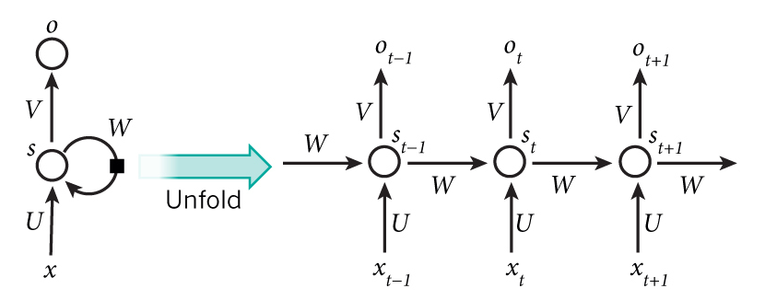
RNN

Slide 4
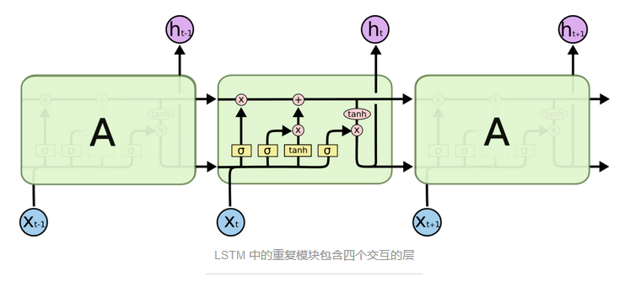
lstm

Slide 5
一、经典的sequence-to-sequence模型
经典的sequence-to-sequence模型由两个RNN网络构成，一个被称为“encoder”，另一个则称为“decoder”，前者负责把variable-length序列编码成fixed-length向量表示，后者负责把fixed_length向量表示解码成variable-length输出。

Slide 6
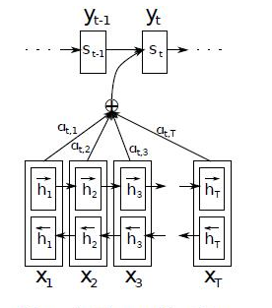
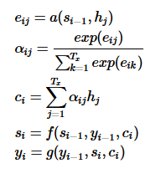
二、改进的模型——加入注意力机制
这个机制中，解码不再依赖单一的定长向量，而是依赖所有encoder状态关于decoder当前输出的加权求和。

Slide 7
三、其他策略
sample softmax策略
bucketing策略
beam search

Slide 8
四、代码实现
详见代码文档

Slide 9
谢 谢

